Slide 1
٩- ٣
المعادلات الجذرية
الفصل الدراسي الثالث

Slide 2

صباح الخير ياوطني
صباح المجد والعلياء

Slide 3


حل الواجب
hasnaa-2

Slide 4

شريط الذكريات
العمليات على العبارات الجذرية
تبسيط العبارات الجبرية
hasnaa-2

Slide 5

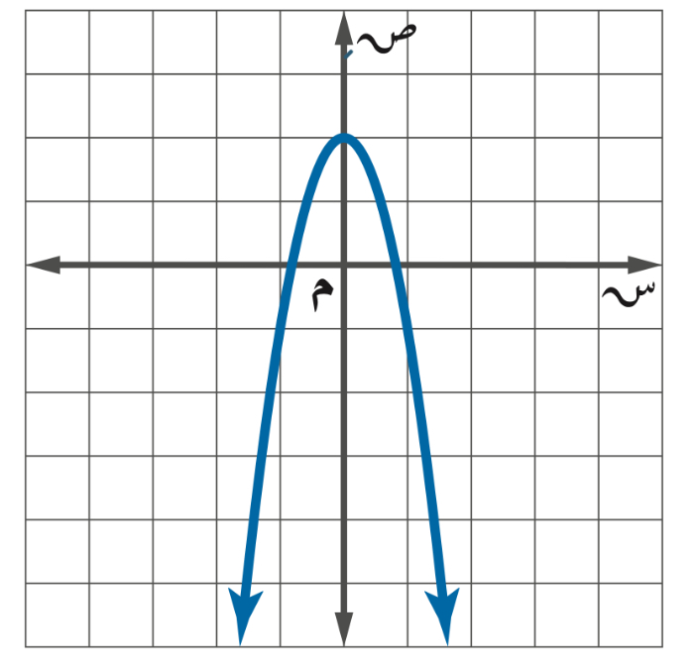


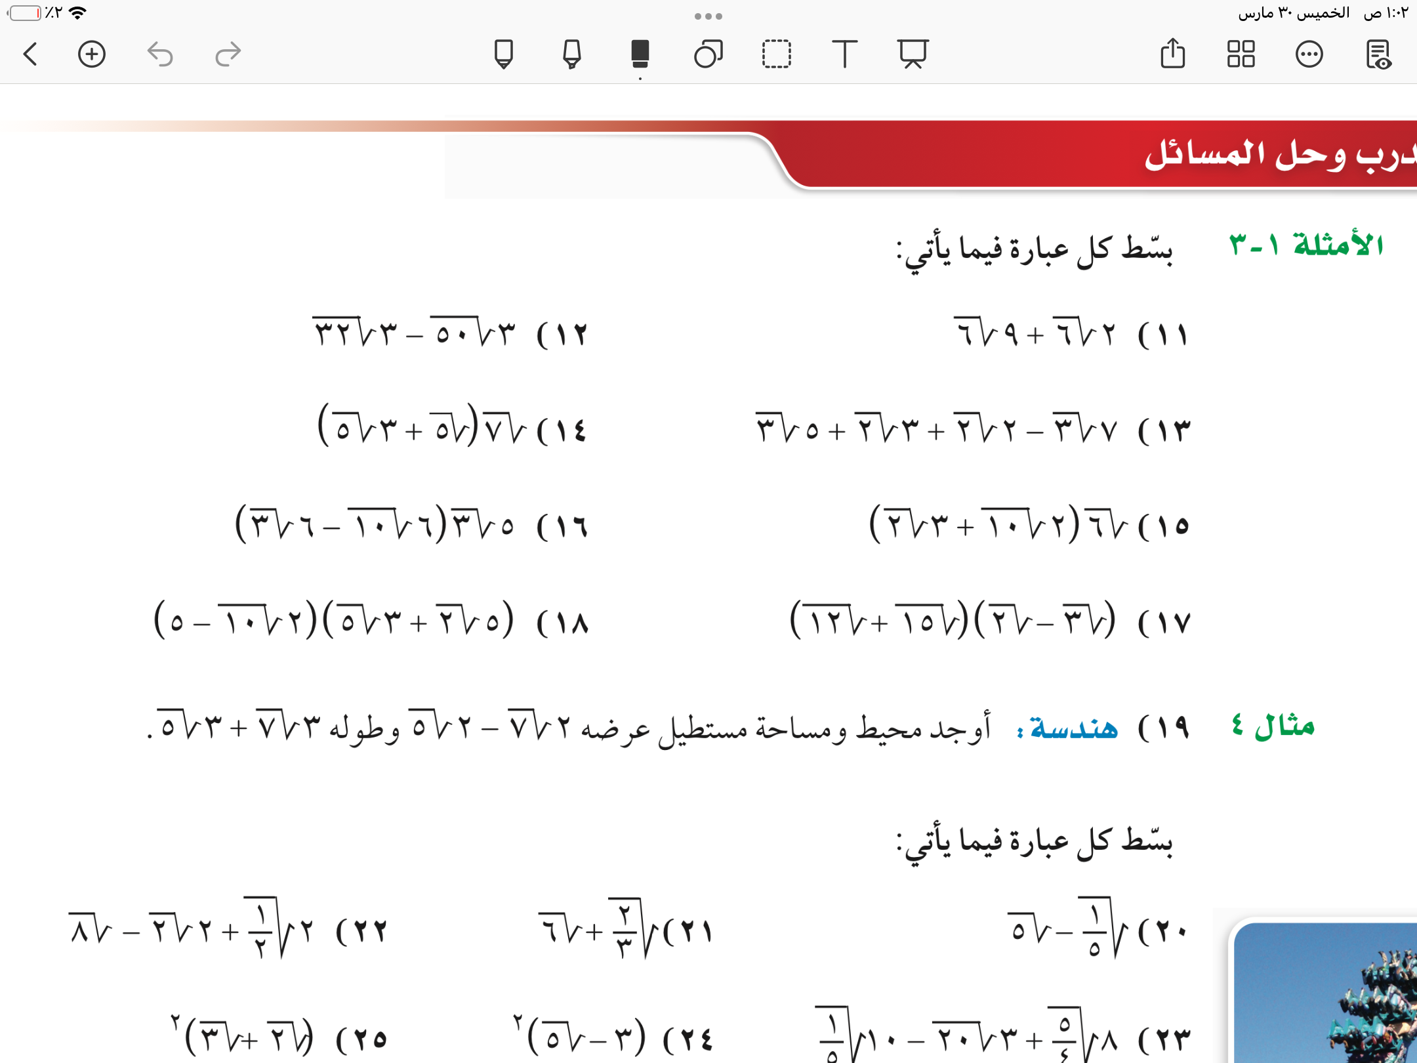
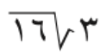
ضع علامة صح او خطا
في التمثيل المجاور يوجد حل وحيد= ١
١
١١ =
٢
العبارات التالية في ابسط صورة
٣

Slide 6
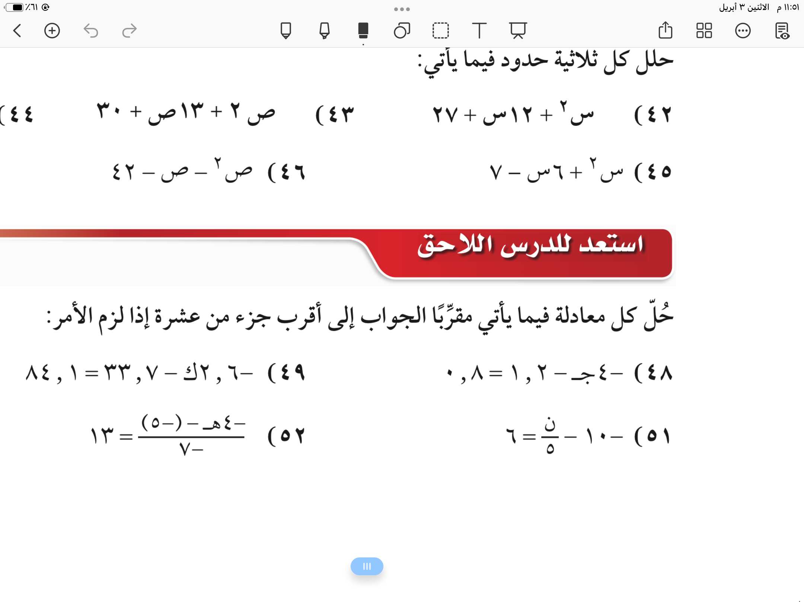

التاريخ
الحصة
استراتيجية التصفح
صفحة
٥٨

Slide 7




ماذا تعلمنا
ماذاسنتعلم
ماذا نعرف
🎯 حل المعادلات الجذرية
🎯 حل المعادلات الجذرية التي تتضمن حلولًا دخيلة
العمليات على العبارات الجذرية

Slide 8

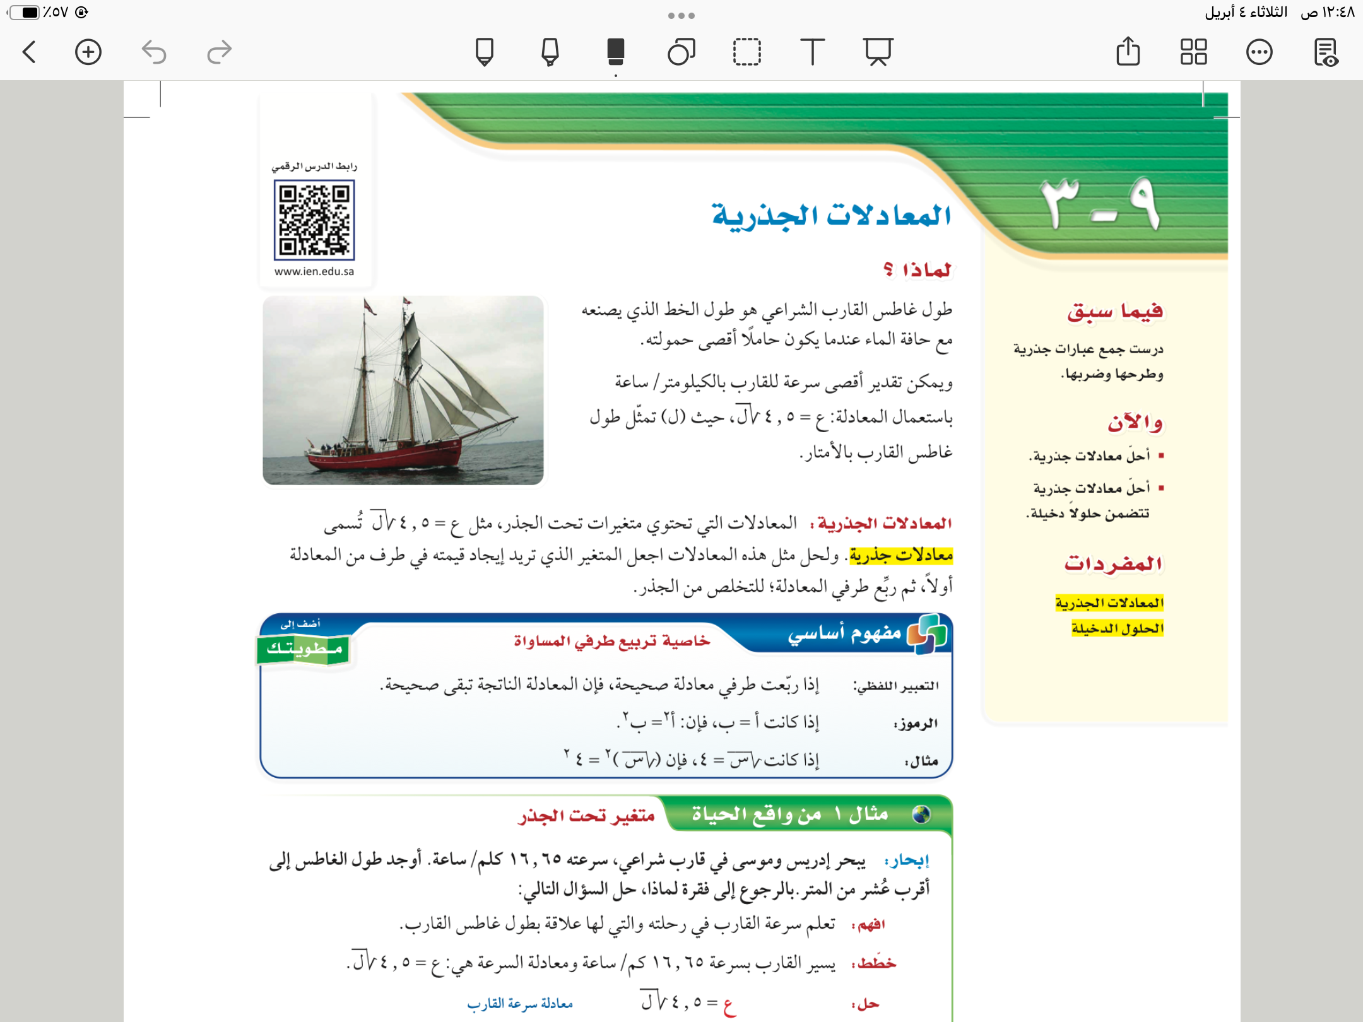

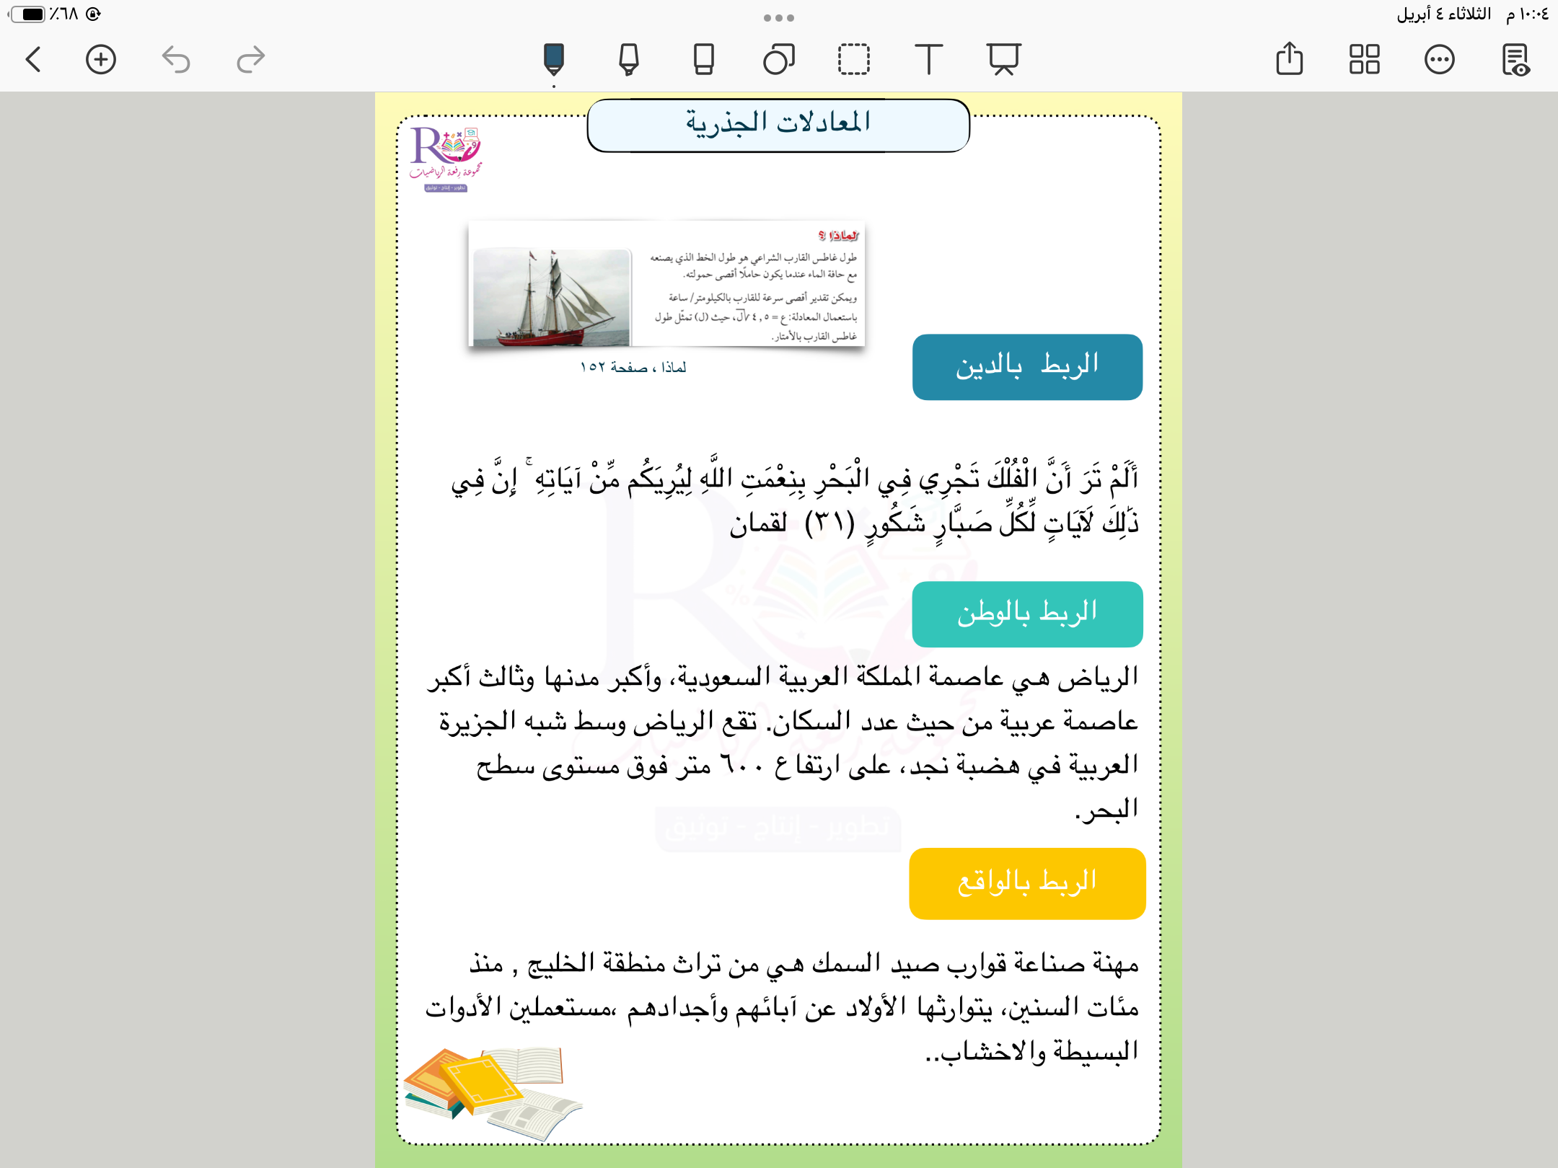



٥٨
لماذا ؟
المصدر : كتاب الربط بالدين والوطن والواقع لمجموعة رِفعة
ل
▪️اذا علمت قيمة (ع) فما الذي تحتاجه لحل المعادلة ؟
اقسم الطرفين على ٤٫٥
▪️كيف يتم ذلك ؟
بتربيع طرفي المعادلة
▪️كيف تحذف إشارة الجذر ؟

Slide 9
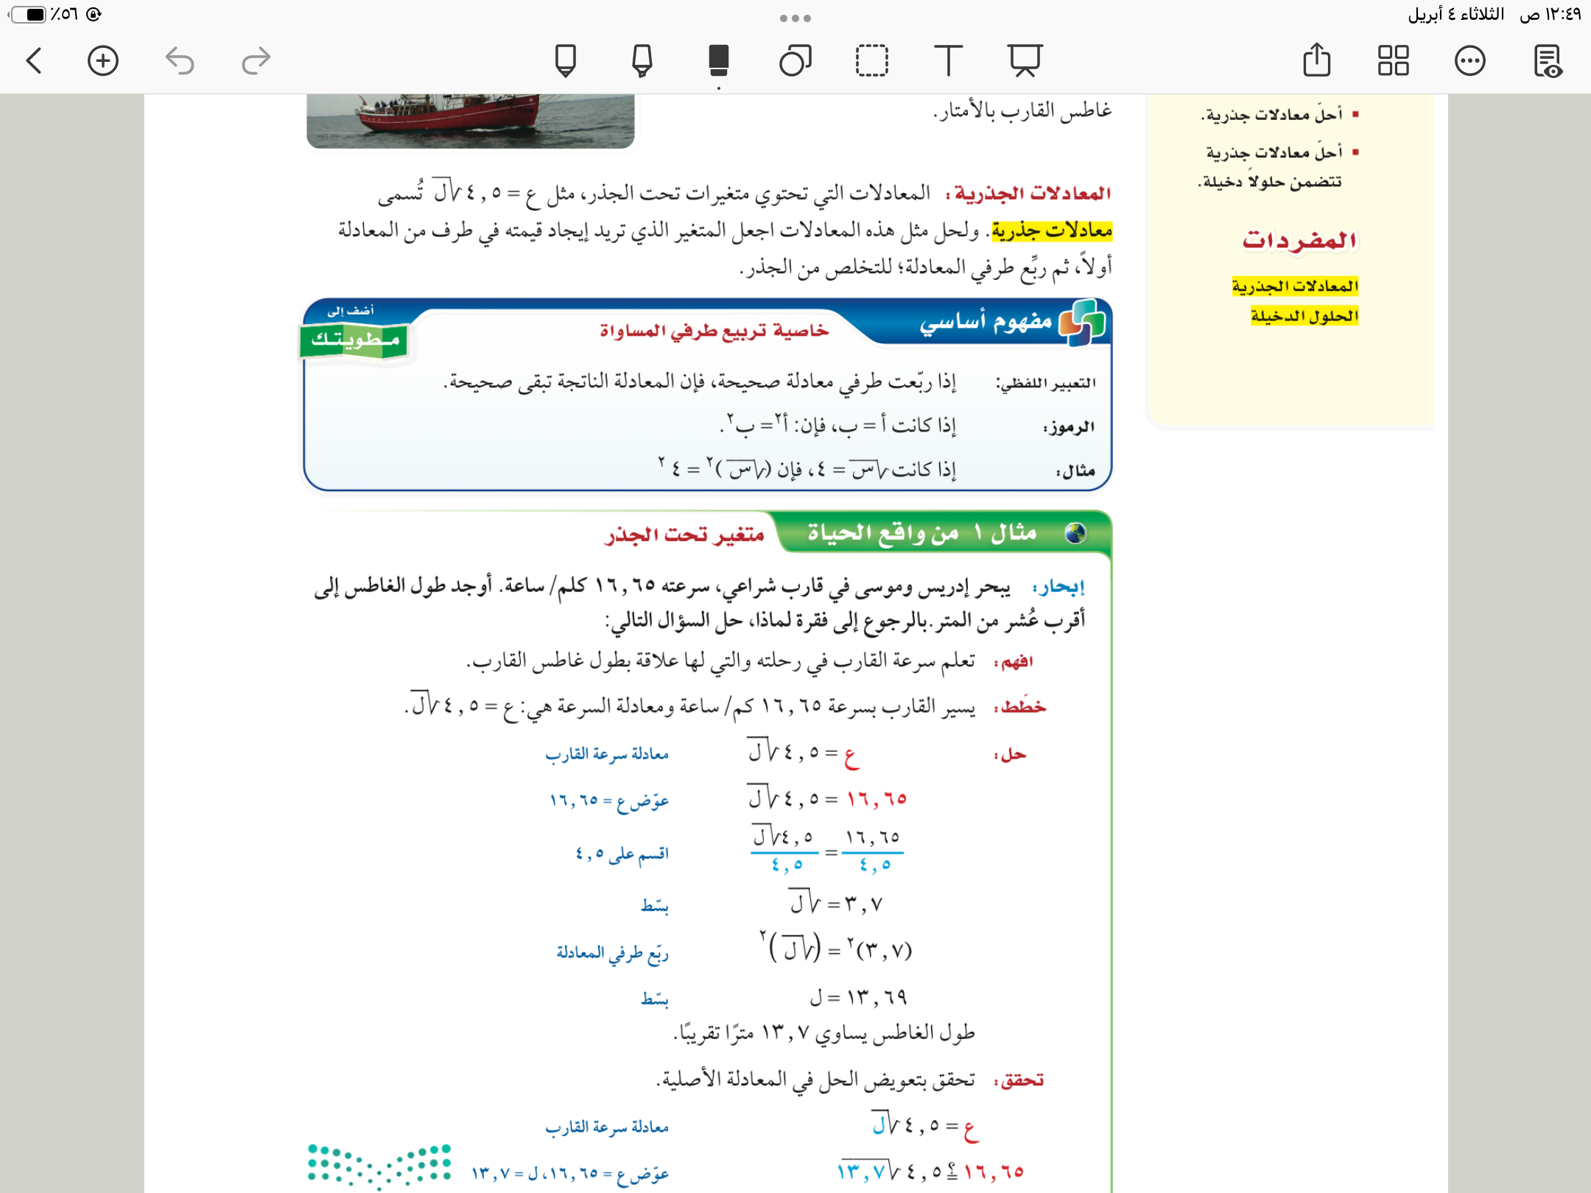



Slide 10

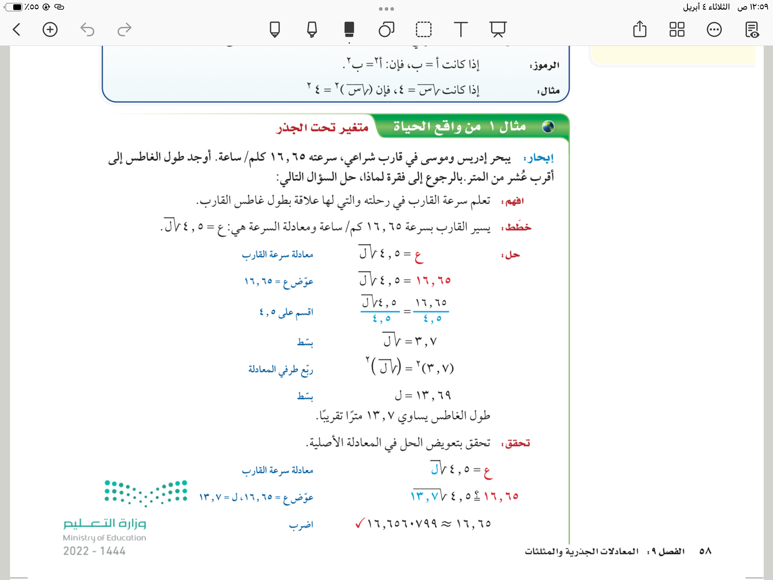
٥٨
مثال من واقع الحياة

Slide 11

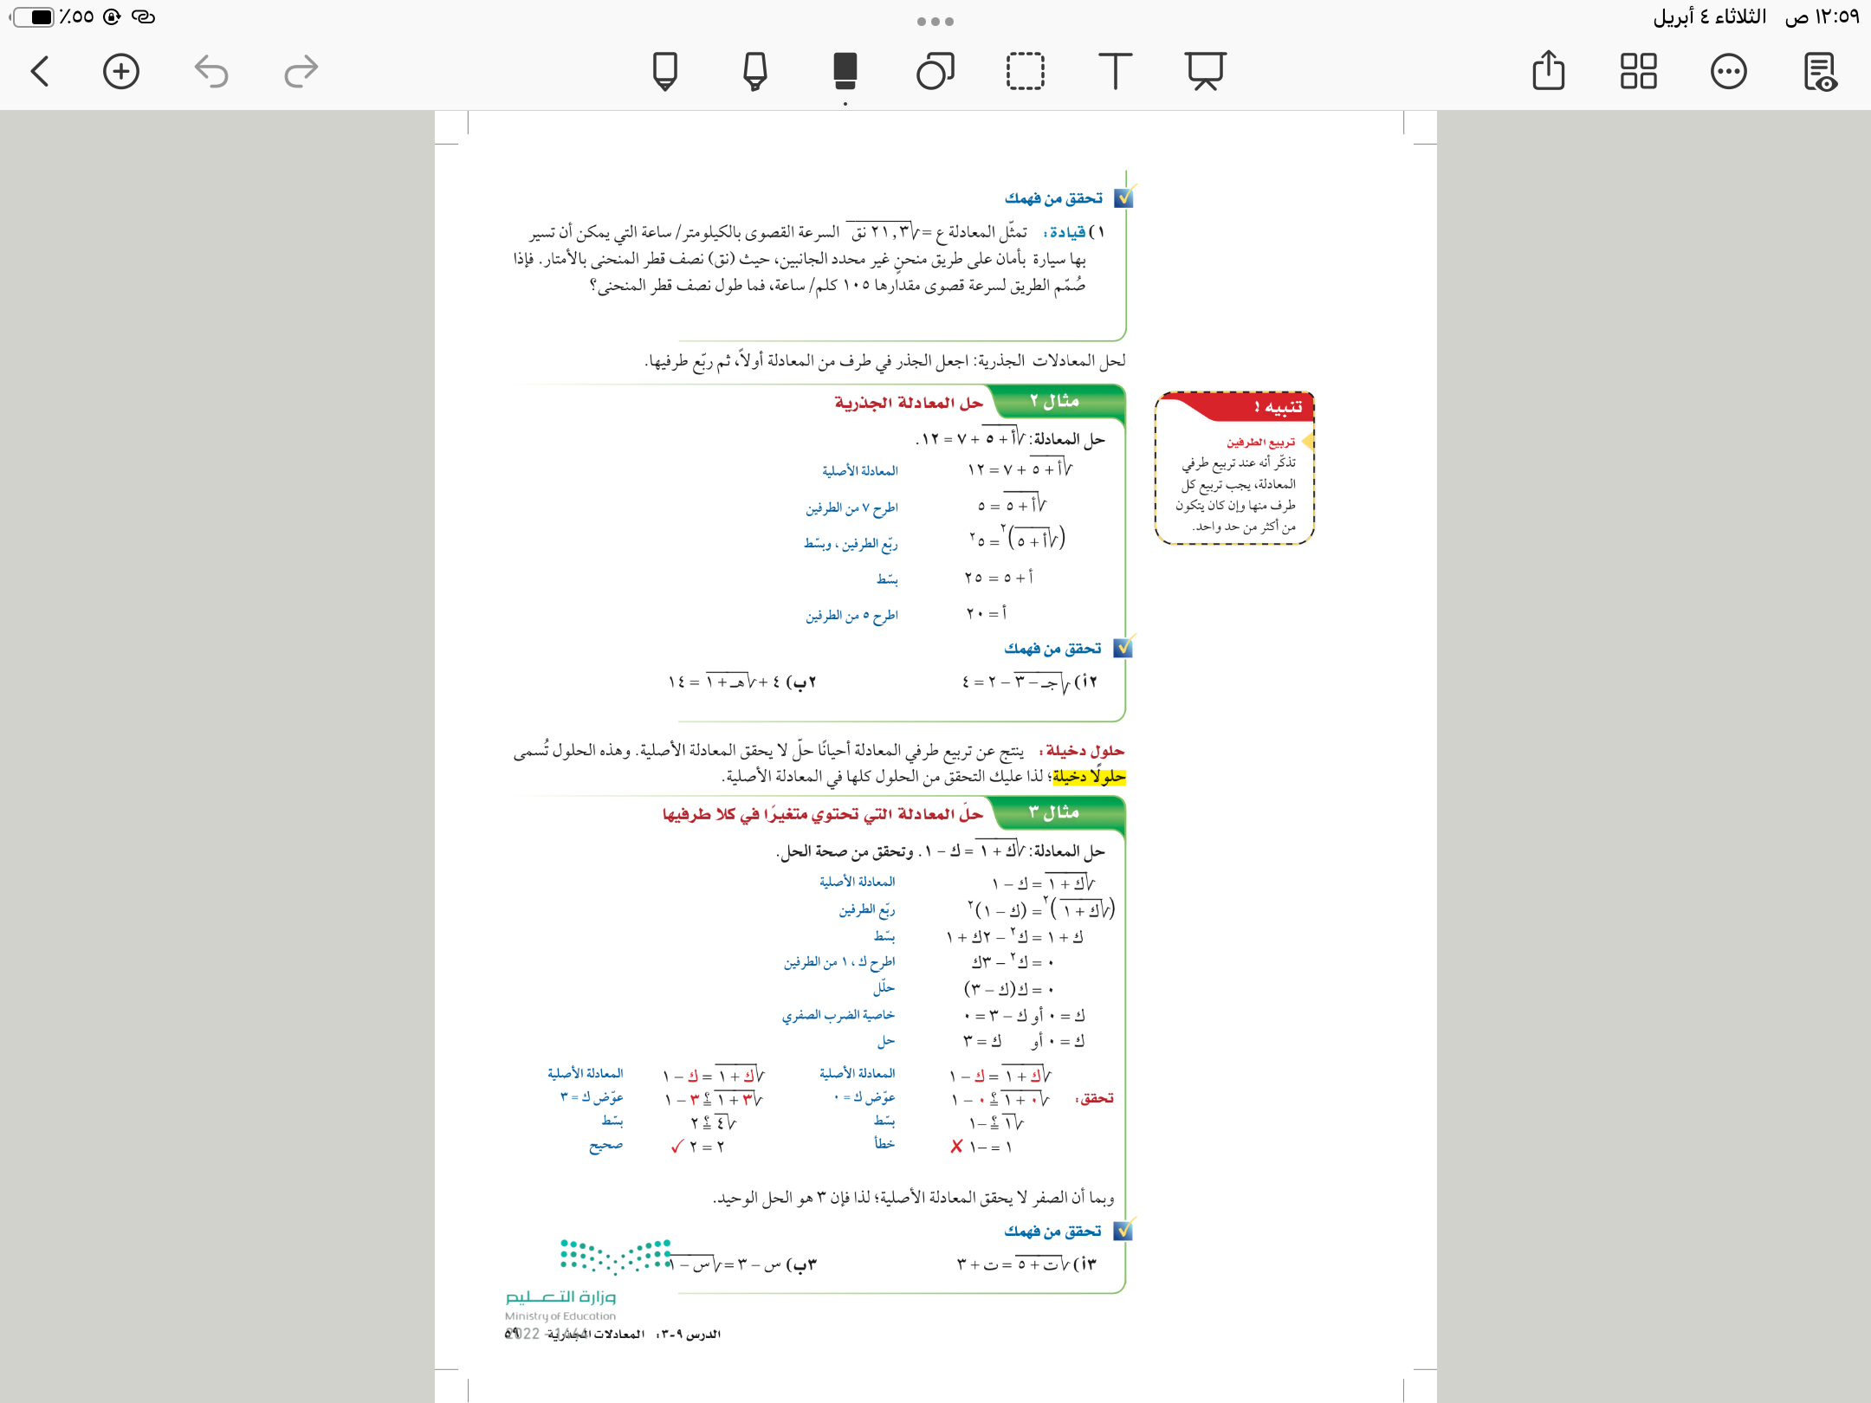


٥٩
تحقق من فهمك
١
فكر
زاوج
شارك

Slide 12

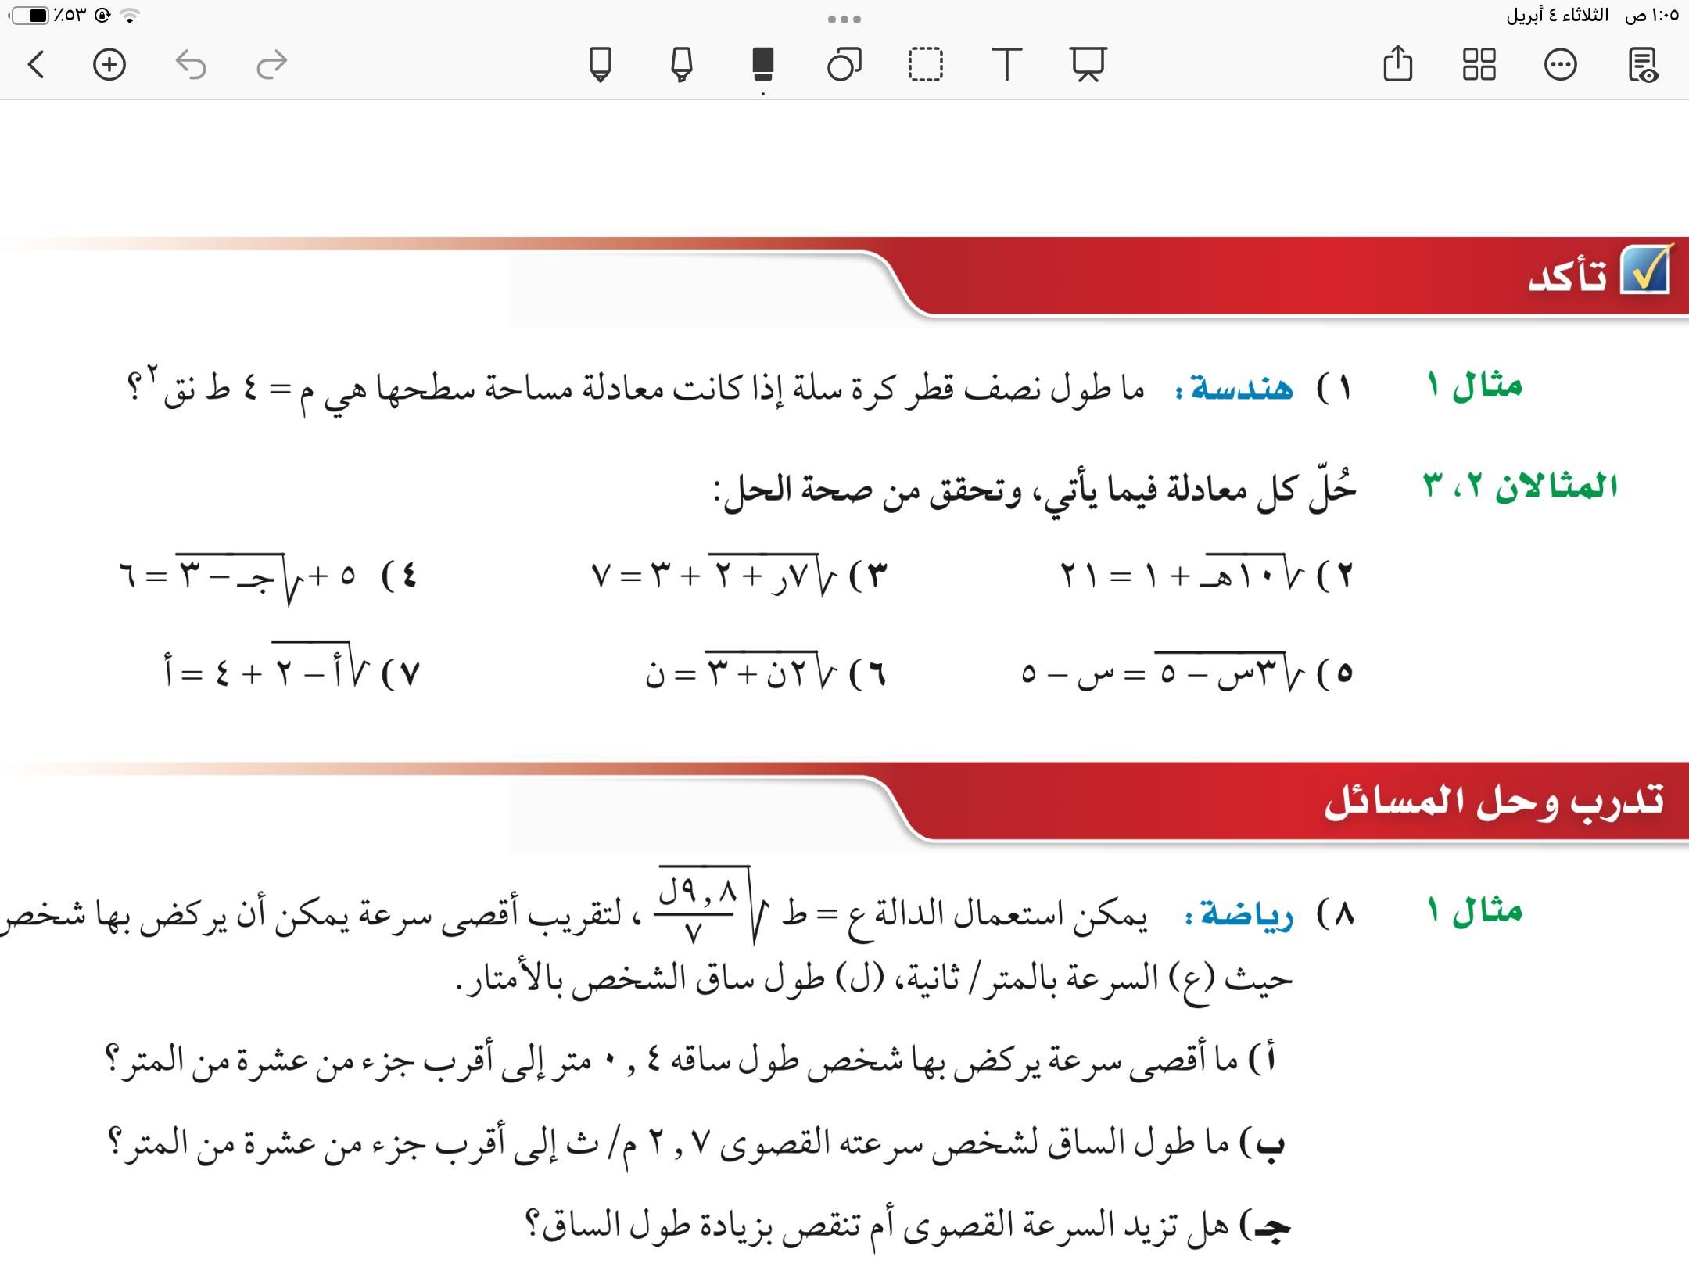

٦٠
تأكد
١

Slide 13

لحل المعادلات الجذرية
أجعل الجذر في طرف من المعادلة
أولا
ربع طرفيها
ثانيًا
hasnaa-2

Slide 14
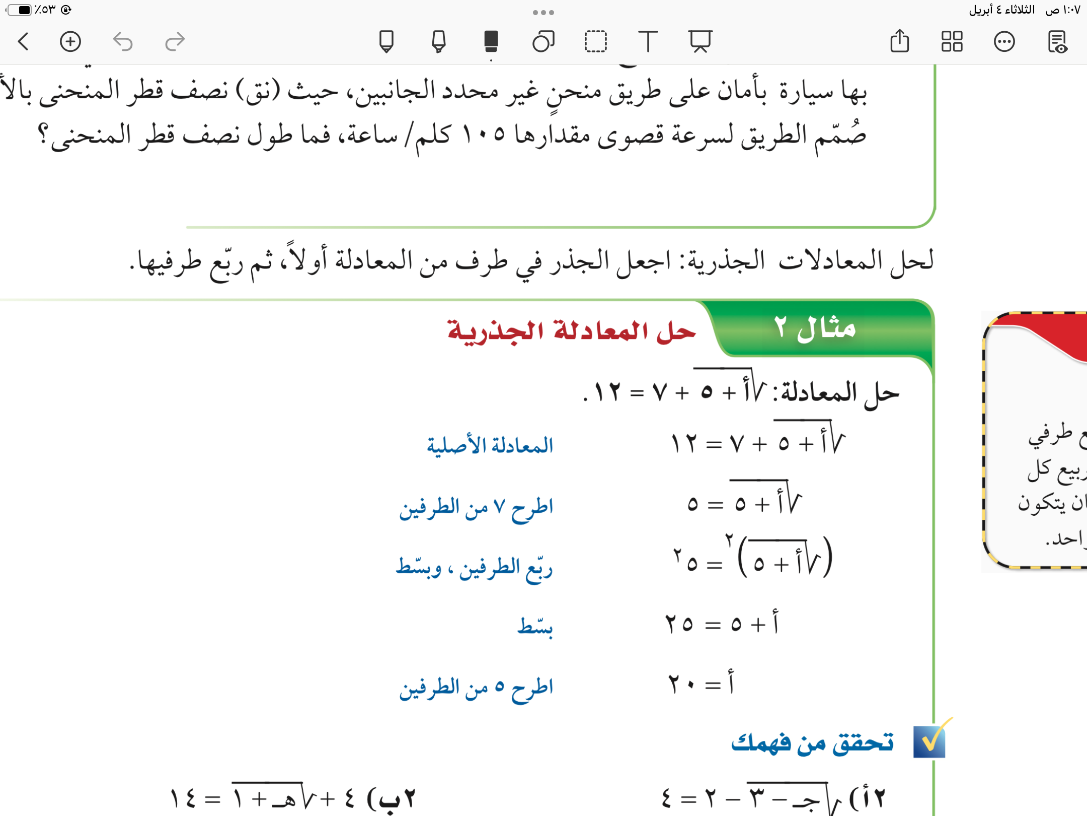

٥٩
مثال

Slide 15
٥٩
تحقق من فهمك
٢ب
٢أ
فكر
زاوج
شارك

Slide 16
٦٠
تأكد
٥
٢

Slide 17
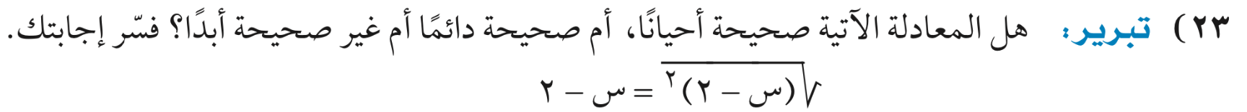
مهارة تفكير عليا
٦١

Slide 18
hasnaa-2

Slide 19

٥٩
مثال

Slide 20
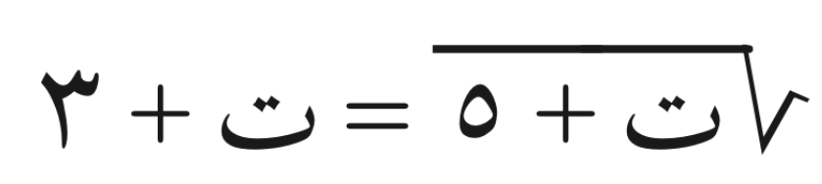
٥٩
تحقق من فهمك
٣أ
فكر
زاوج
شارك

Slide 21

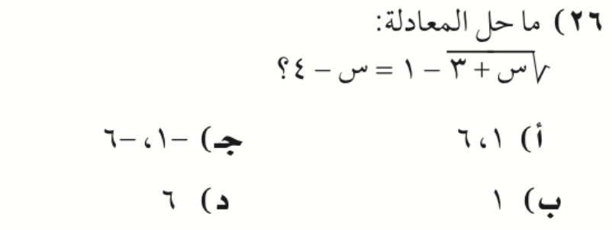


٦١
تدريب على الاختبارات الدولية

Slide 22
٦٠
تأكد
٥

Slide 23

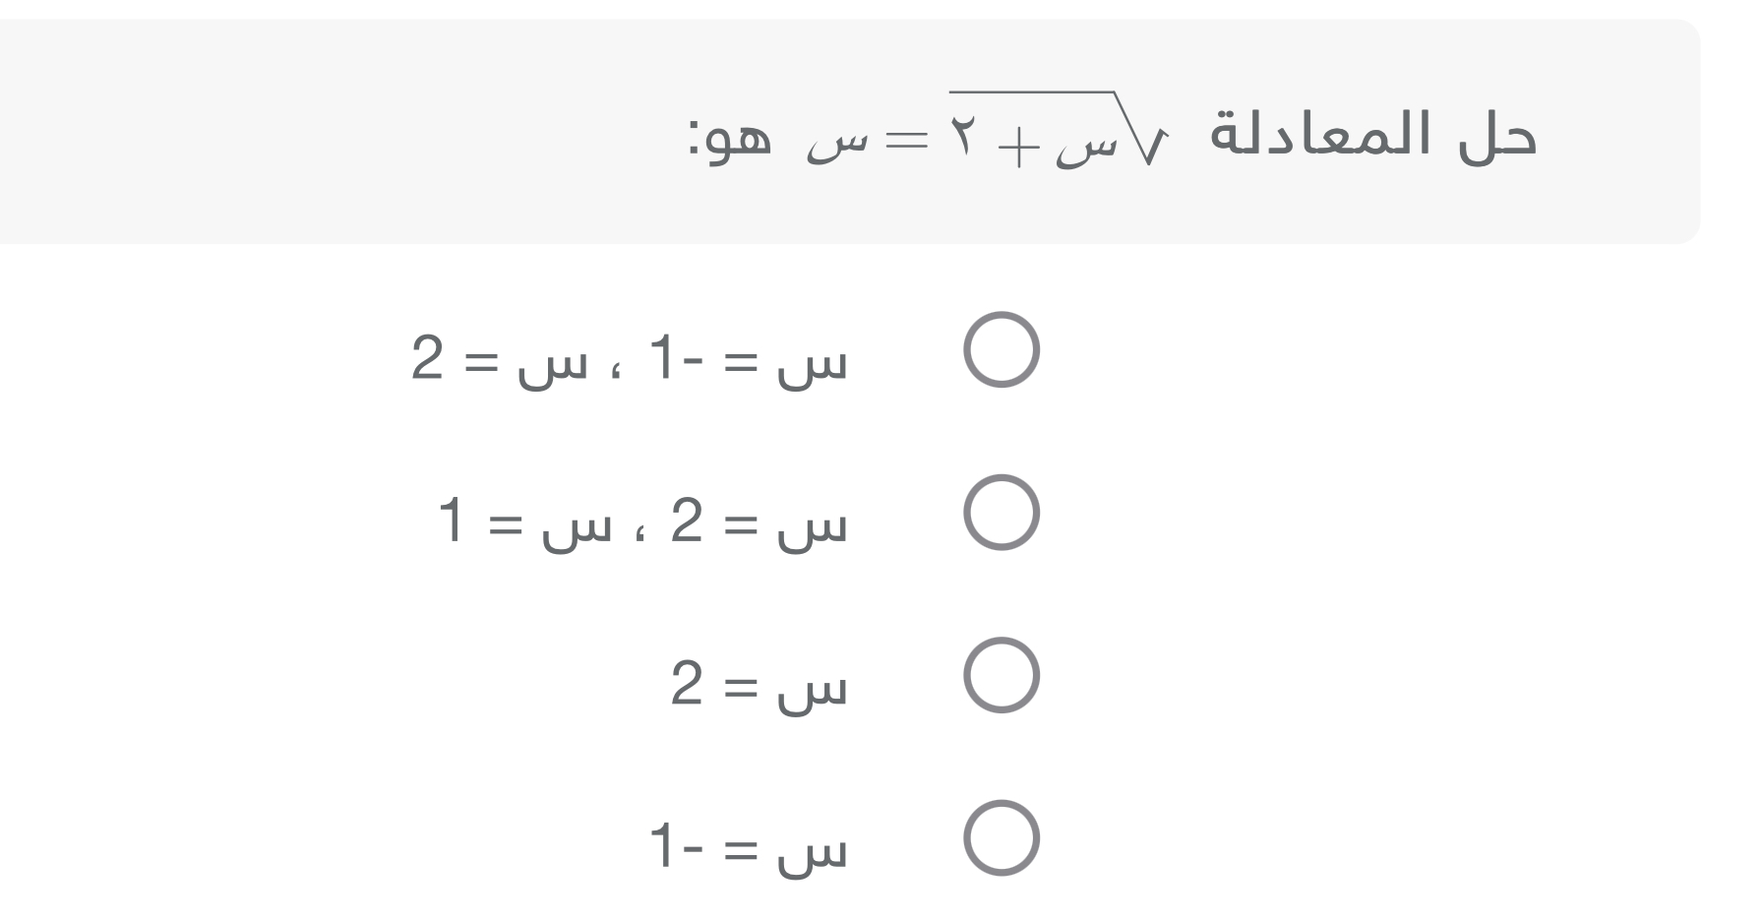
بنك الاسئلة في منصة مدرستي
اختيار من متعدد

Slide 24
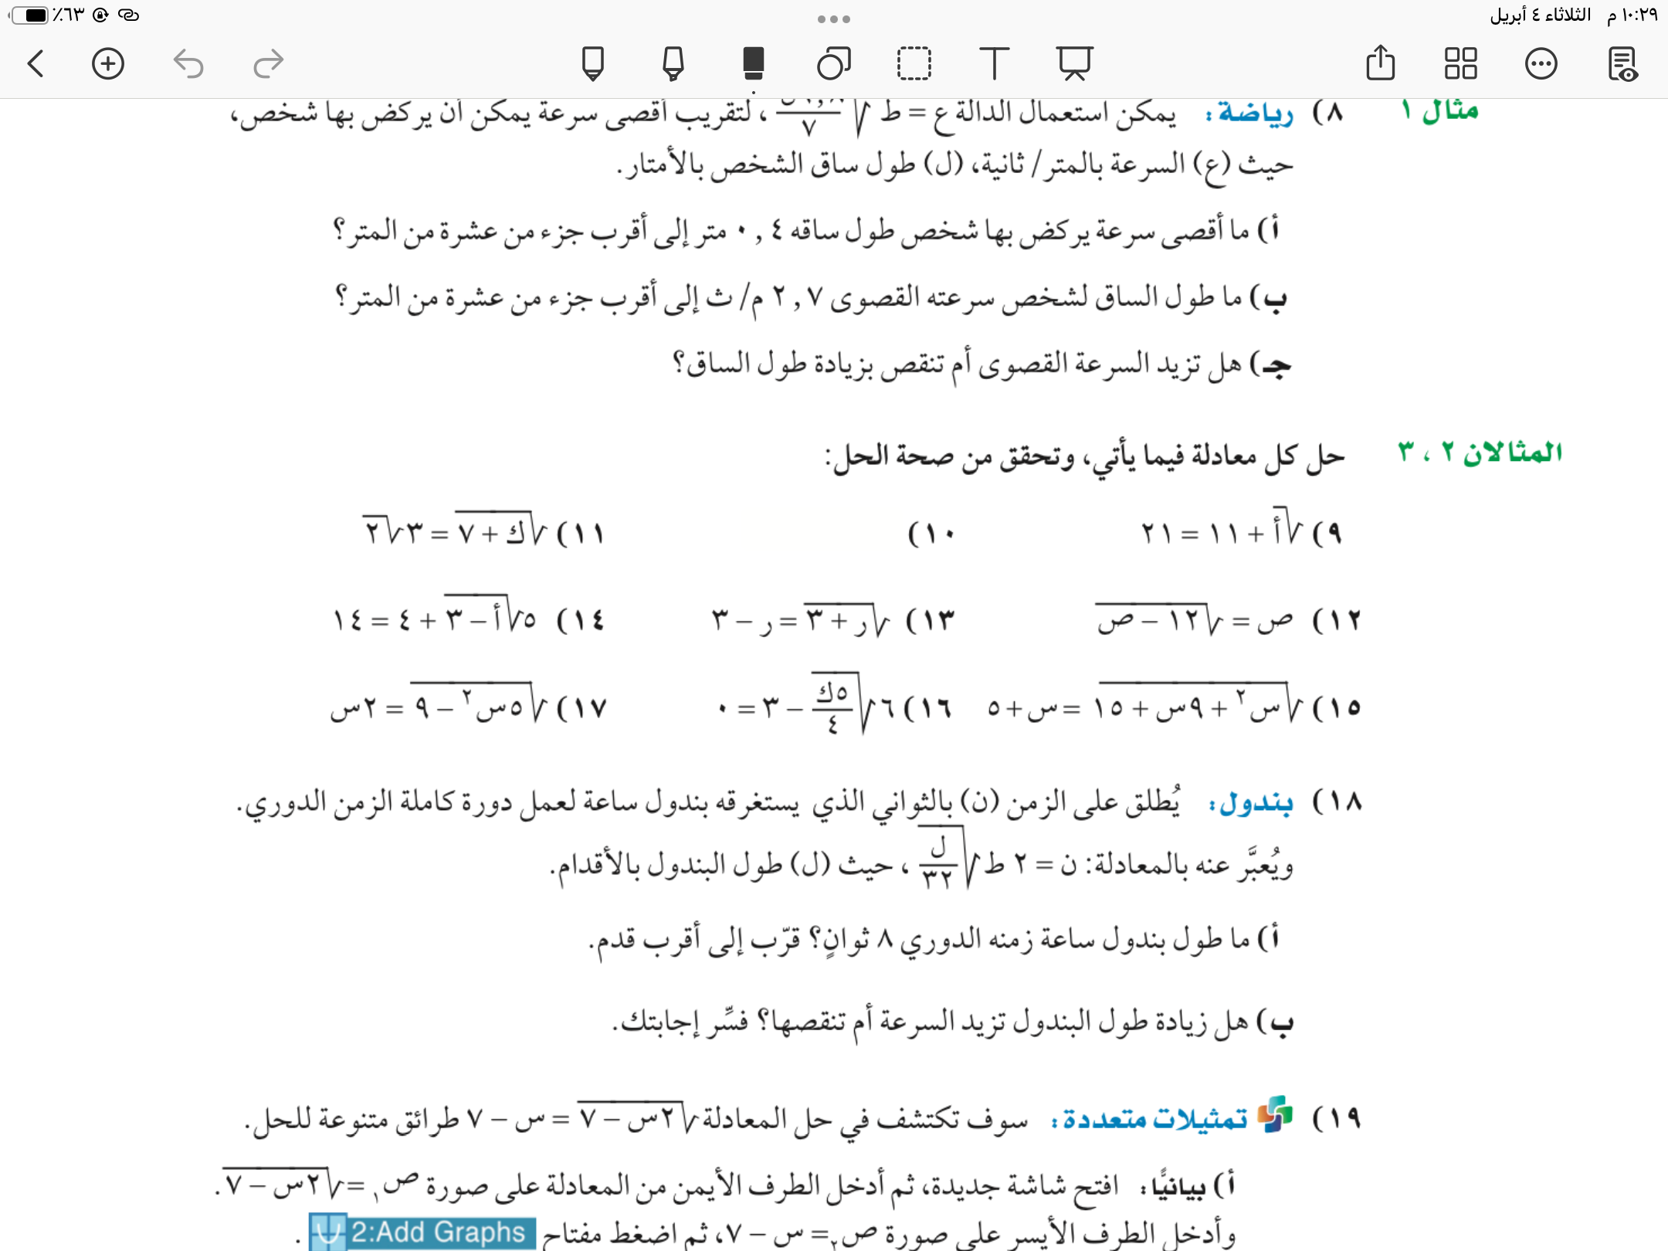
٦٠
تدرب وحل المسائل

Slide 25










الاستفسارات
٦٠
ماذاسنتعلم
ماذا نعرف
ماذا تعلمنا
ماذا نعرف
🎯 حل المعادلات الجذرية
🎯 حل المعادلات الجذرية التي تتضمن حلولًا دخيلة
🎯 حل المعادلات الجذرية
🎯 حل المعادلات الجذرية التي تتضمن حلولًا دخيلة
العمليات على العبارات الجذرية
عزيزتي الطالبة
يمكنك زيارة قناة عين التعليمية للاستفادة
سُبْحَانَكَ اللَّهُمَّ وَبِحَمْدِكَ، أَشْهَدُ أَنْ لَا إِلَهَ إِلَّا أَنْتَ أَسْتَغْفِرُكَ وَأَتُوبُ إِلَيْكَ

Slide 26

https://linktr.ee/Refa2
https://t.me/hasna_math

